Slide 1

Razvoj mobilnih aplikacija
Željka Kiš
Osijek, rujan 2013.

Slide 2

Kuharica koja omogućuje:
Pregledavanje recepata
Označavanje omiljenih recepata
Spremanje vlastitih recepata

Slide 3
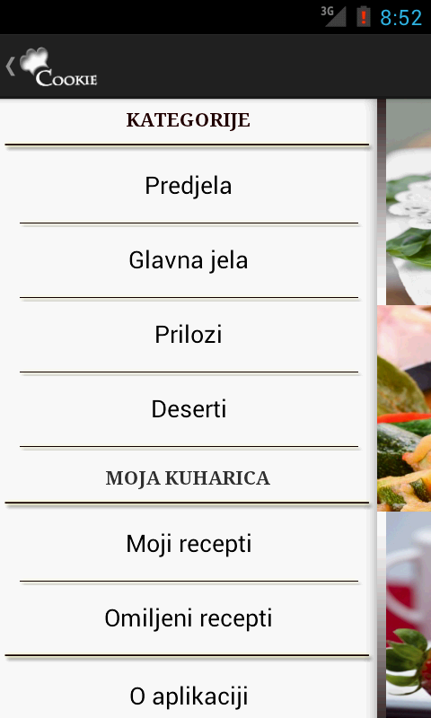
Sliding Menu
Jedan Activity
Fragmenti
SQLite Database

Slide 4
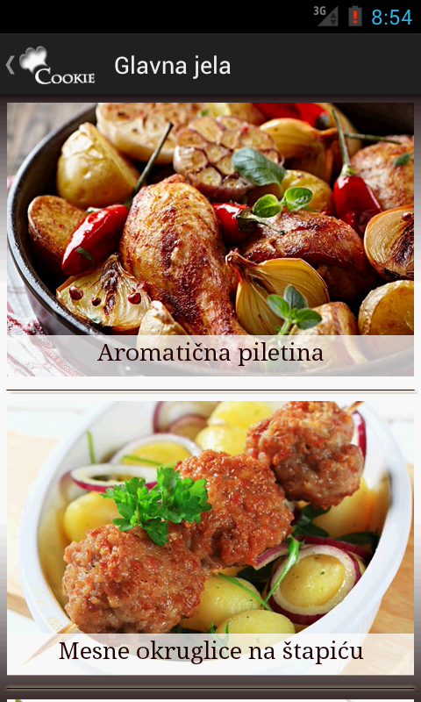

Slide 5
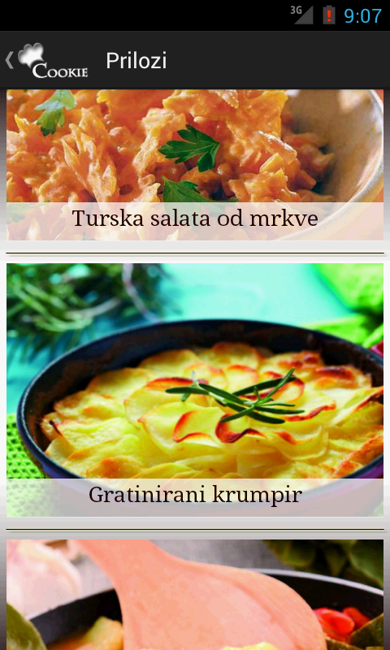

Slide 6
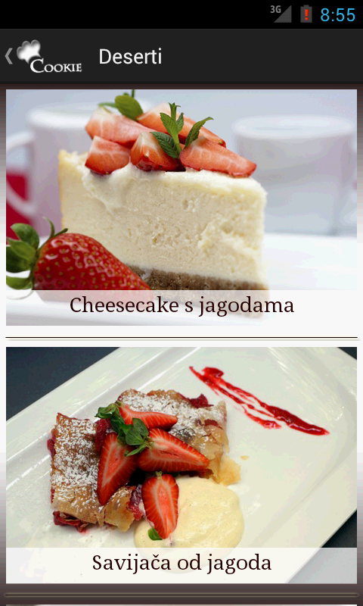
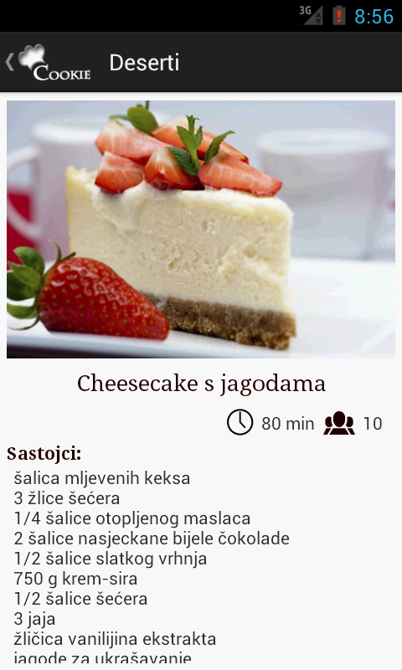

Slide 7
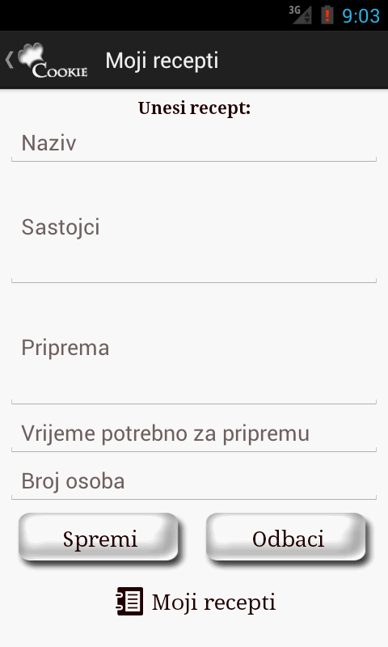

Slide 8

Hvala na pažnji!

